Slide 1
ОТДЕЛ ОБРАЗОВАНИЯ АДМИНИСТРАЦИИПЕТРОВСКОГО РАЙОНА ГОРОДА ДОНЕЦКА
МУНИЦИПАЛЬНОЕ ДОШКОЛЬНОЕ ОБРАЗОВАТЕЛЬНОЕ УЧРЕЖДЕНИЕ
«ЯСЛИ-САД № 313 ГОРОДА ДОНЕЦКА»
Творческий отчет
аттестуемого педагога
по теме: «Инновационные технологии в системе коррекционной логопедической работы»
Учителя-логопеда
Конох Елены Сергеевны

Slide 2
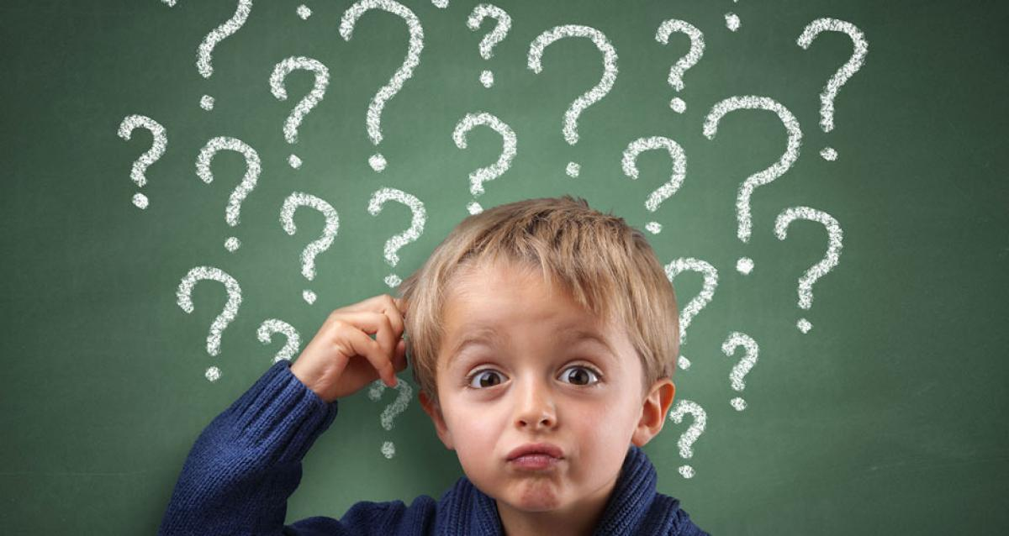
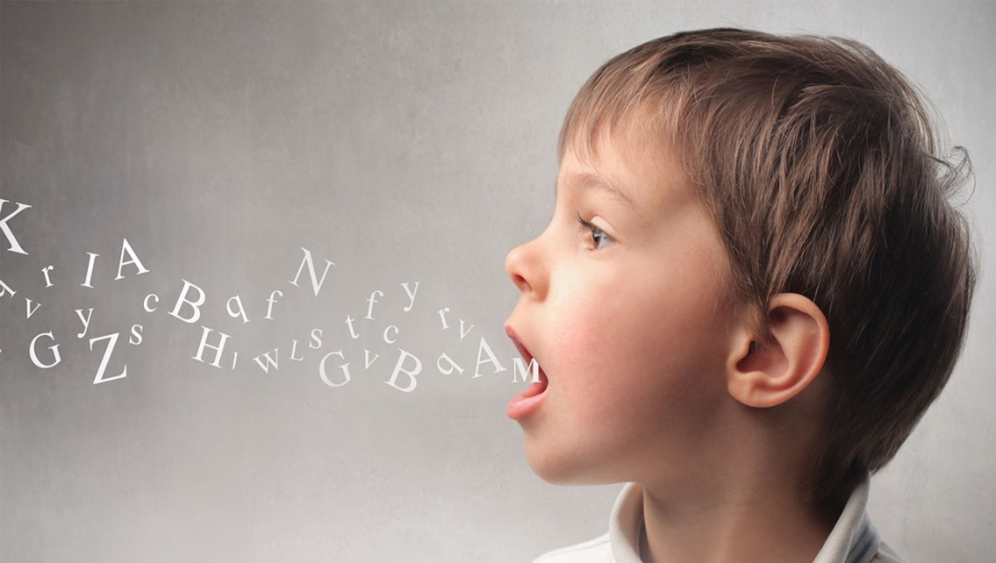
Речь - одна из важнейших психических функций человека и сложной функциональной системой, в основе которой лежит использование знаковой системы языка в процессе общения.

Slide 3

НАРУШЕНИЕ РЕЧИ В МДОУ

Slide 4

Традиционные педагогические методы
Нетрадиционные методы

Slide 5
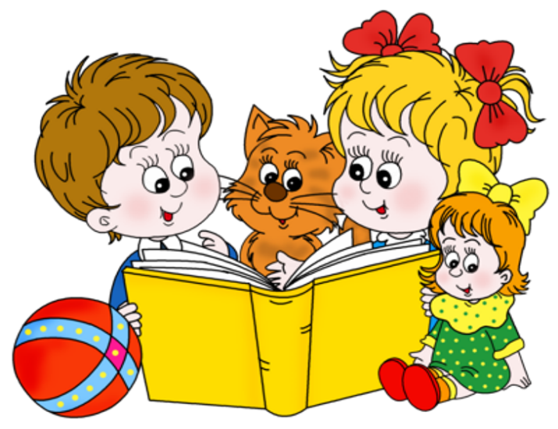
В свою работу внедряла инновационные технологии такие как:
Нетрадиционные методы артикуляционной гимнастики
Биоэнергопластику
Мнемотехнику
Логоритмику
Парадоксальная гимнастика
Музыкотерапия

Slide 6
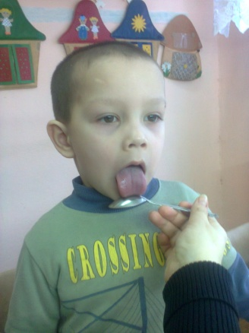
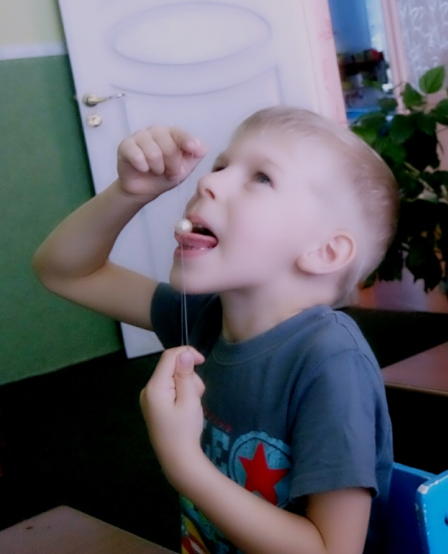
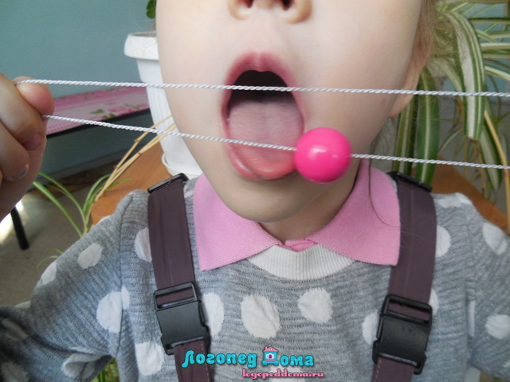
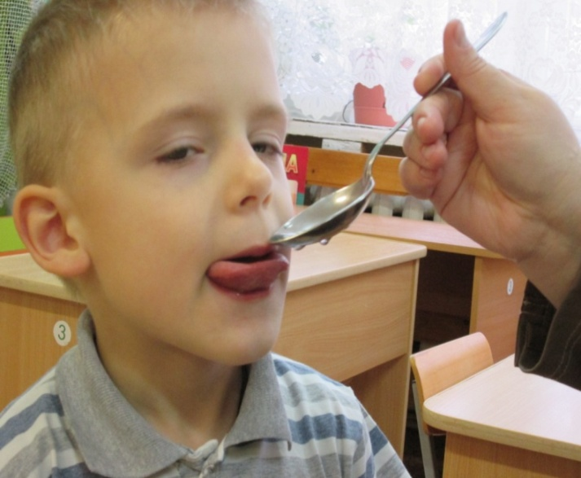
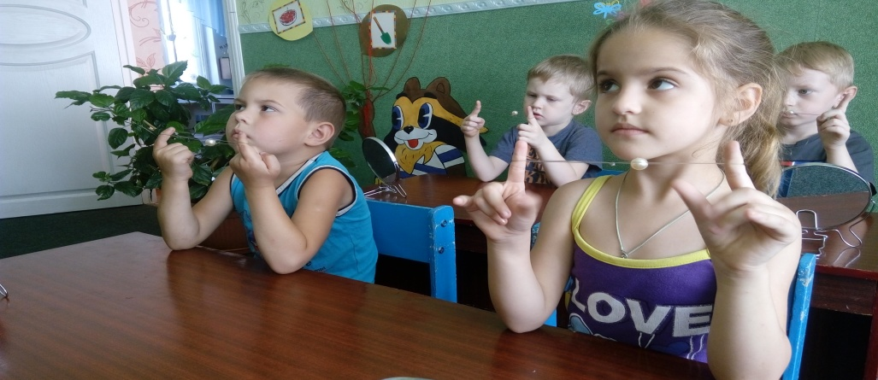
Нетрадиционный метод активизации органов артикуляции (с помощью ложек, бусин, воды)

Slide 7
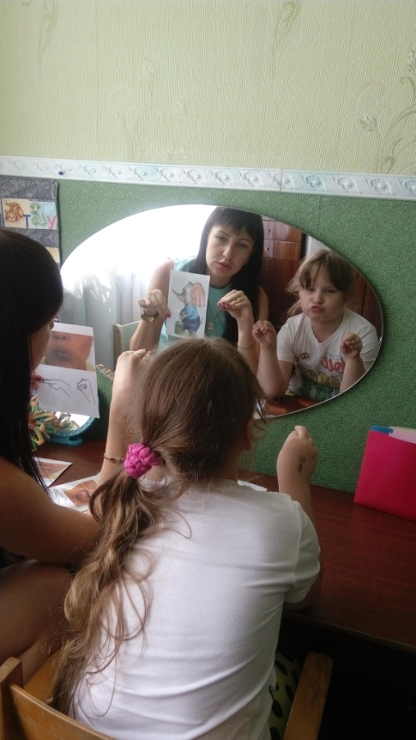
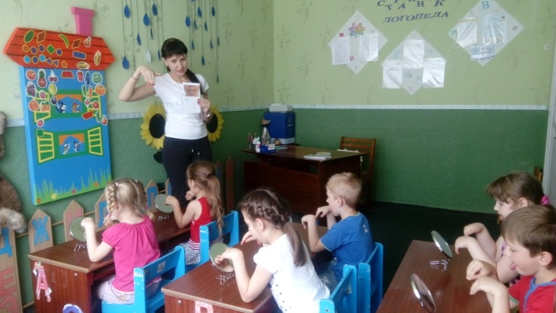
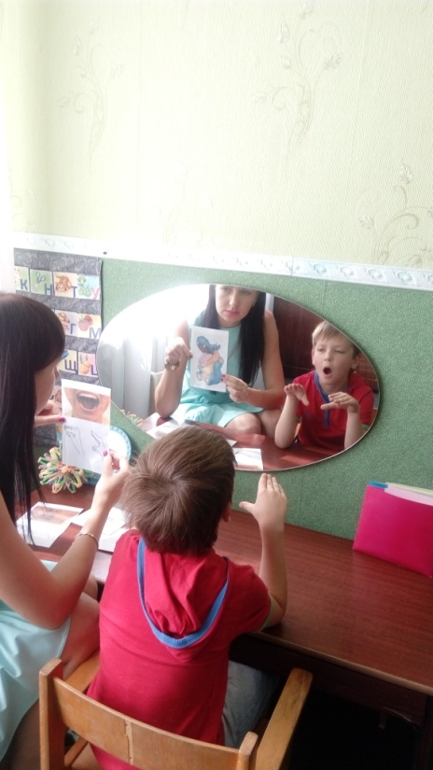
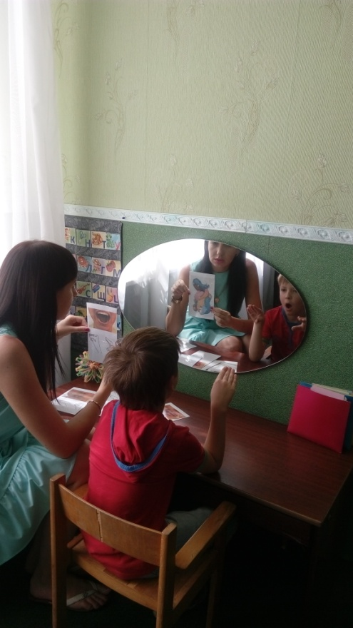
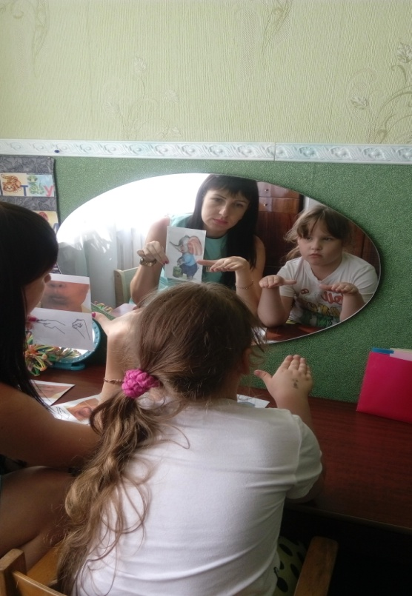
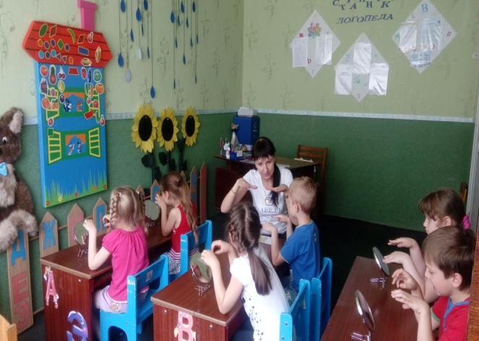
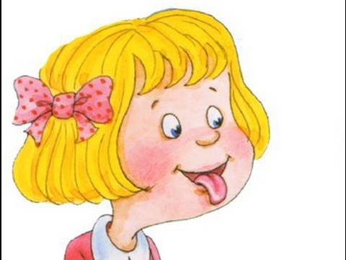
Биоэнергопластика - это своего рода творческая игра со сказочным сюжетом. направлена на совместные движения рук и артикуляционного аппарата.

Slide 8
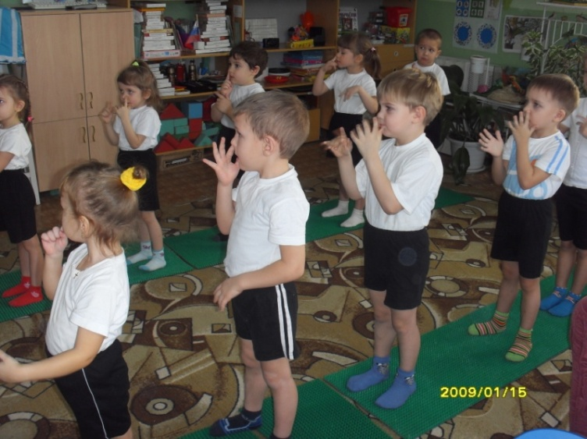
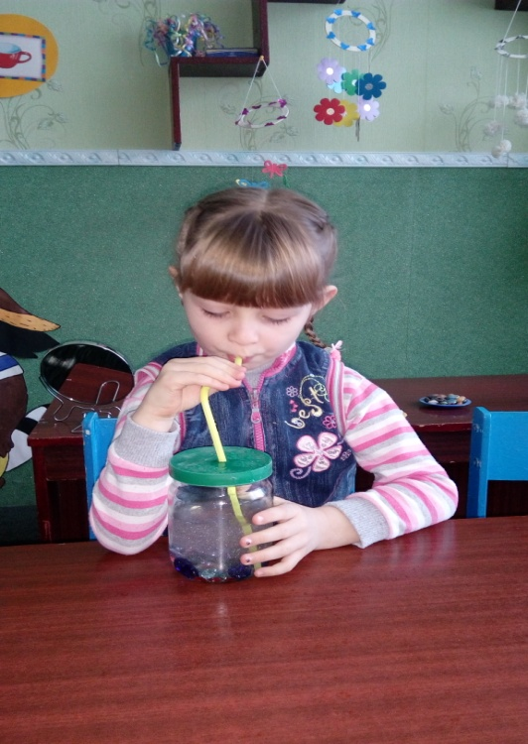
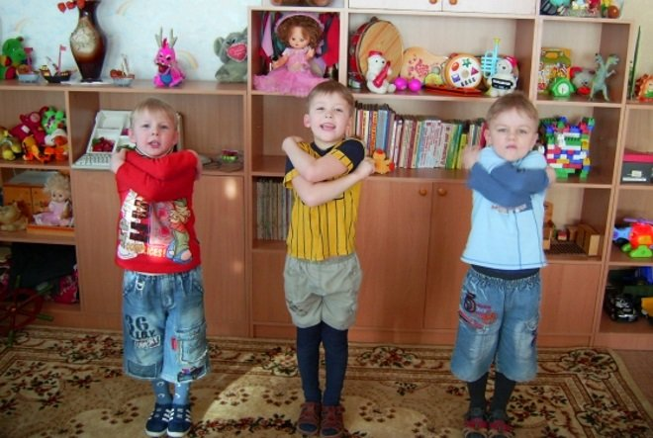
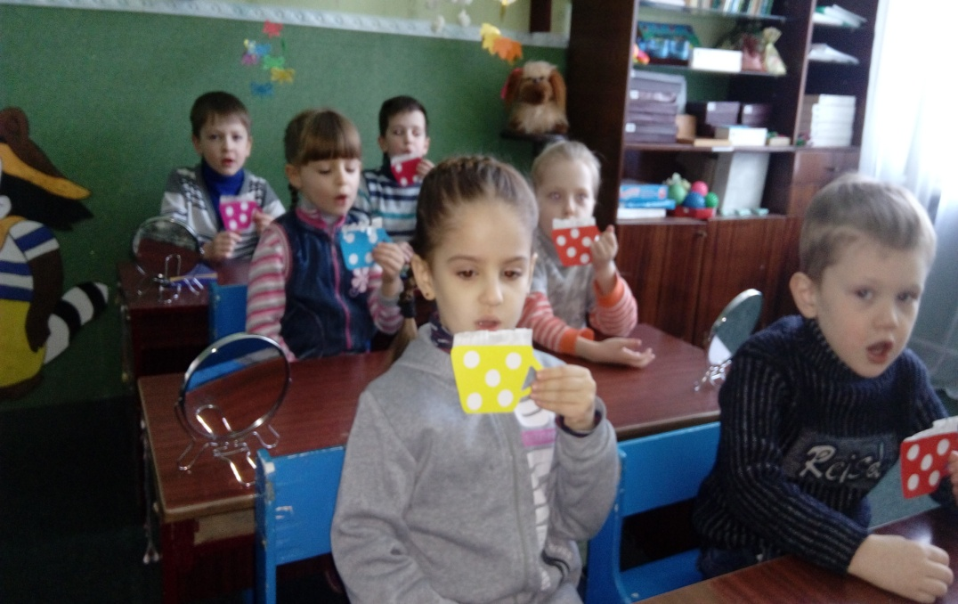
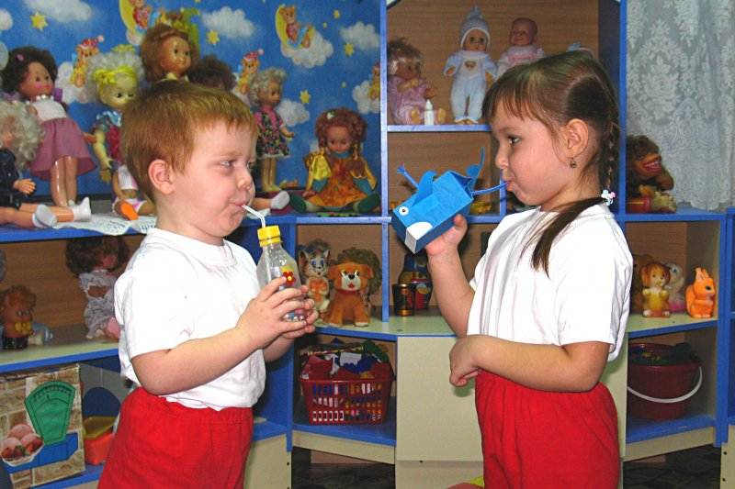
Парадоксальная гимнастика
А.Н. Стрельниковой - способствует увеличению объема вдоха и диафрагмального выдоха

Slide 9
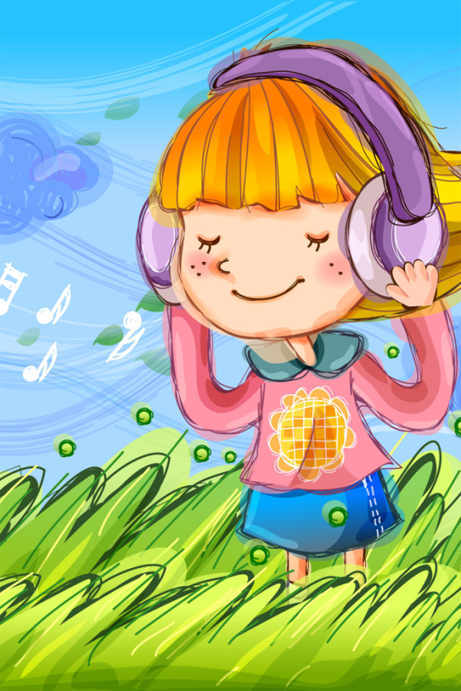
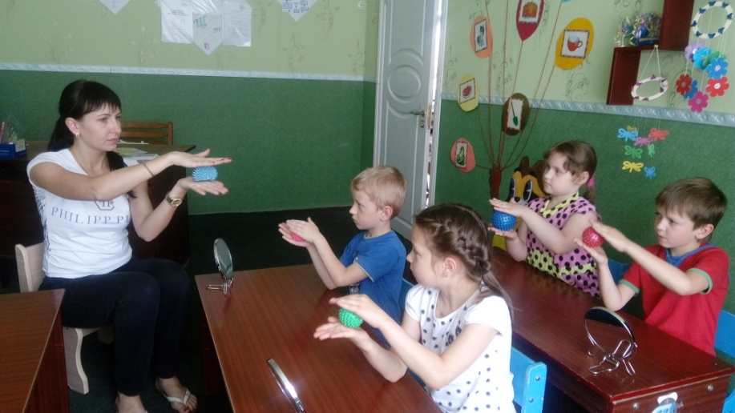
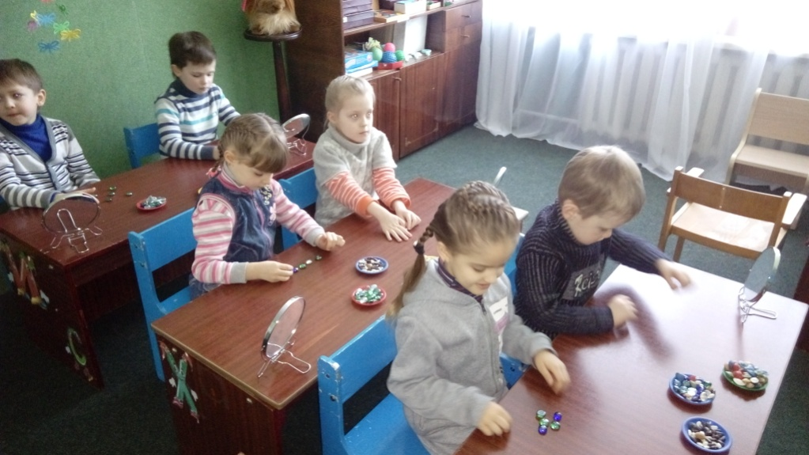
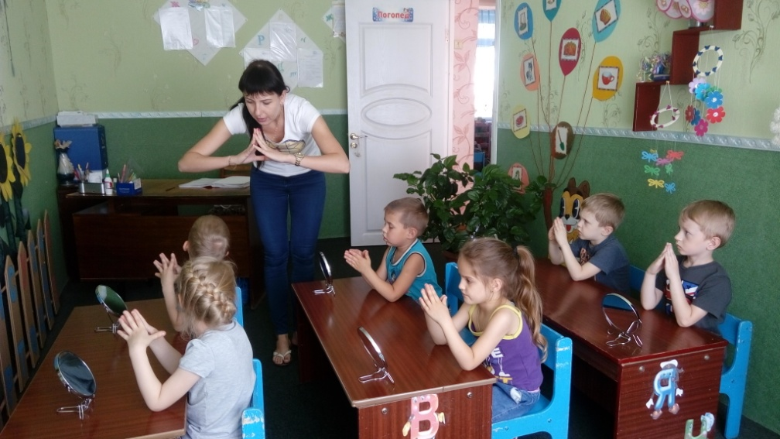
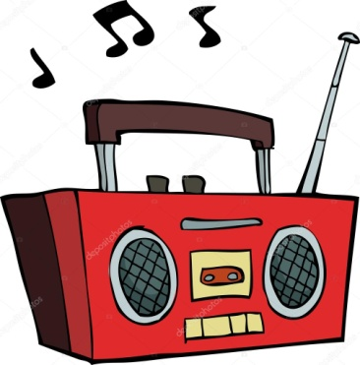
Музыкотерапия – это лекарство, которое слушают

Slide 10
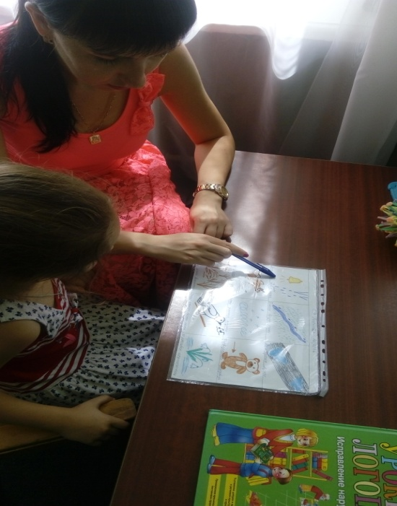
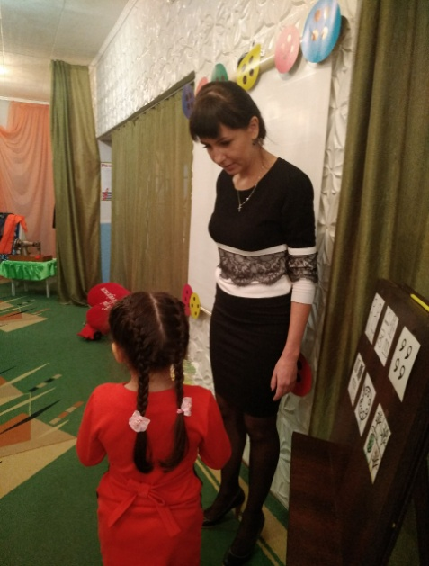
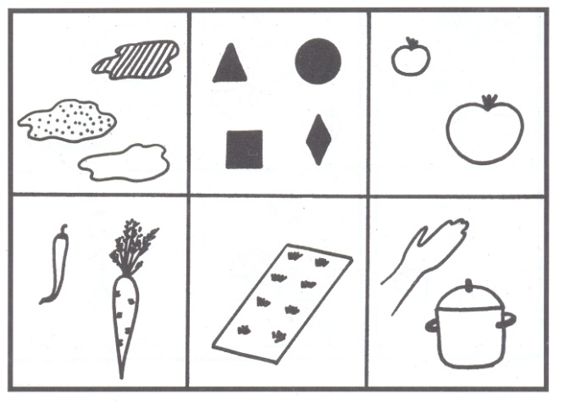
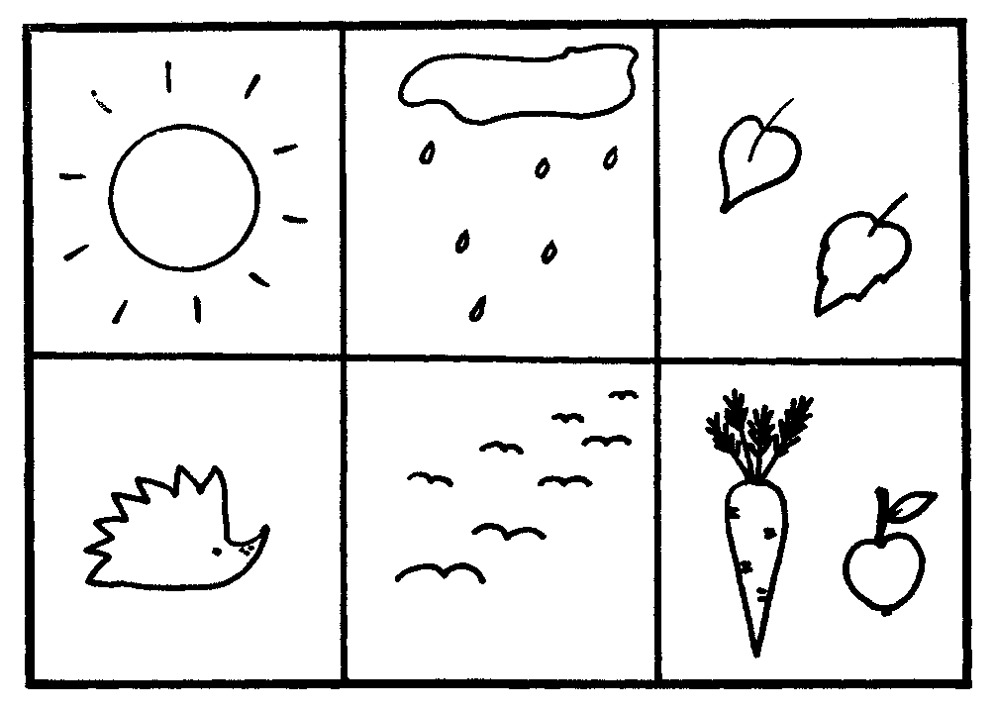
Мнемотехника - искусство запоминания, технология развития памяти.
Мнемотехника помогает в развитии:
связной речи;
ассоциативного мышления;
зрительной и слуховой памяти;
зрительного и слухового внимания;
воображения;
ускорения процесса автоматизации и дифференциации поставленных звуков.

Slide 11
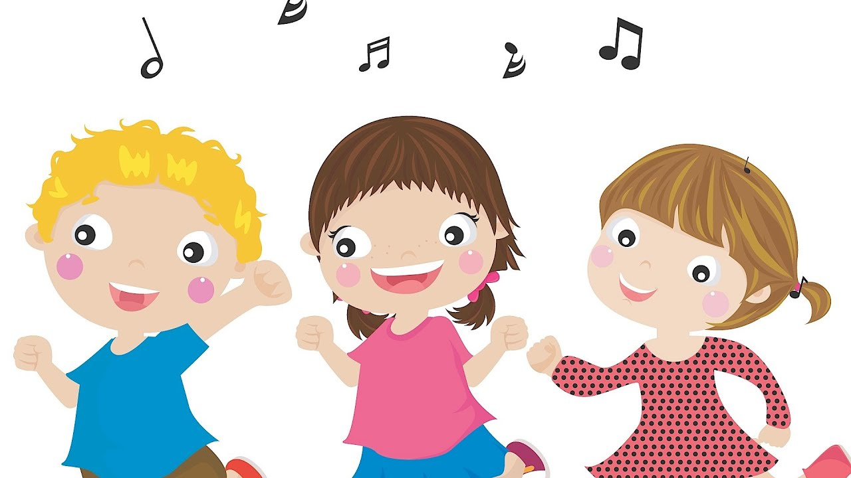
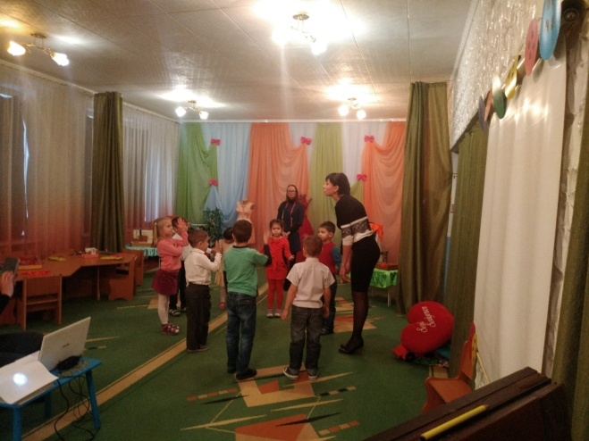
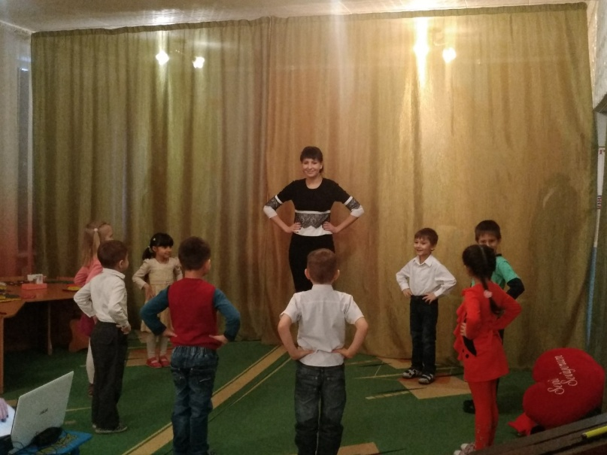
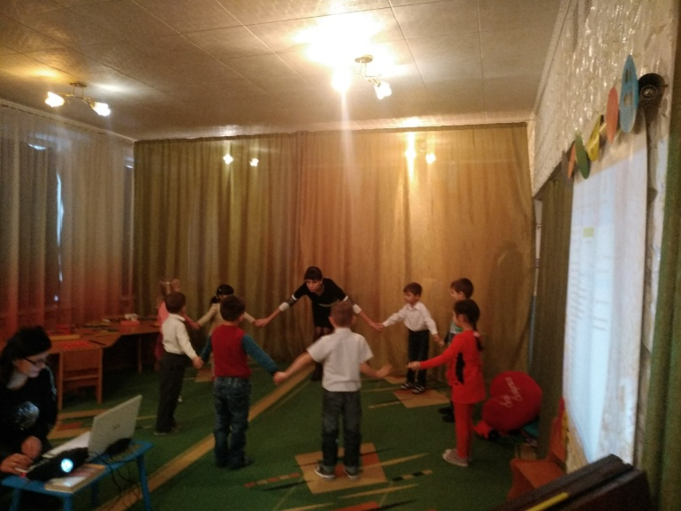
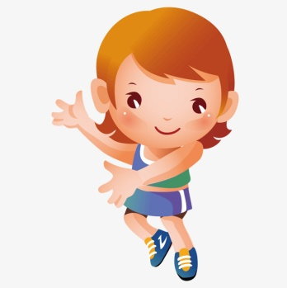
Логоритмика – это система двигательных упражнений, в которых различные движения сочетаются с произнесением специального речевого материала.

Slide 12
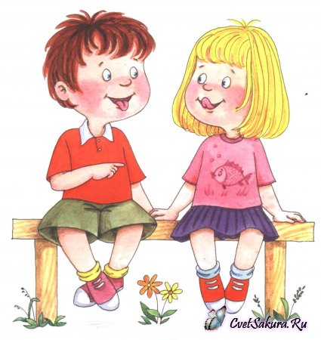
Эффективность нетрадиционных методов определяется:
необычностью замысла, организации и методики проведения занятий;
заинтересованностью детей;
развитием их творческой самостоятельности;
созданием благоприятного климата на занятиях;
ориентировкой детей на коммуникацию.

Slide 13
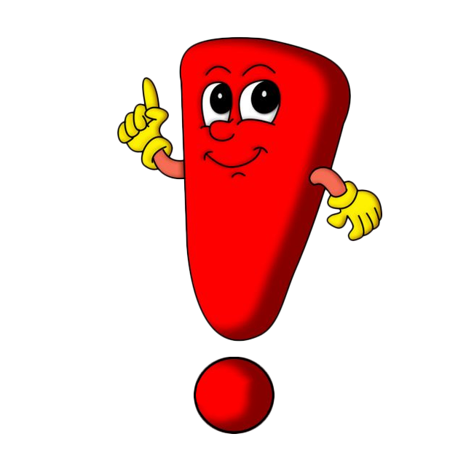
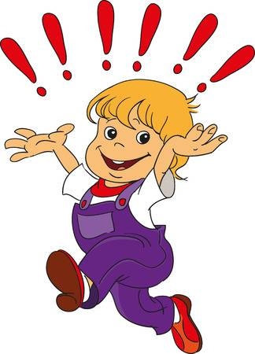
Использование нетрадиционных средств обучения показывает что они:
Просты;
Доступны;
Эффективны;
Не имеют возрастных границ;
Способствуют успешной коррекции речи и социальной адаптации детей дошкольного возраста.

Slide 14
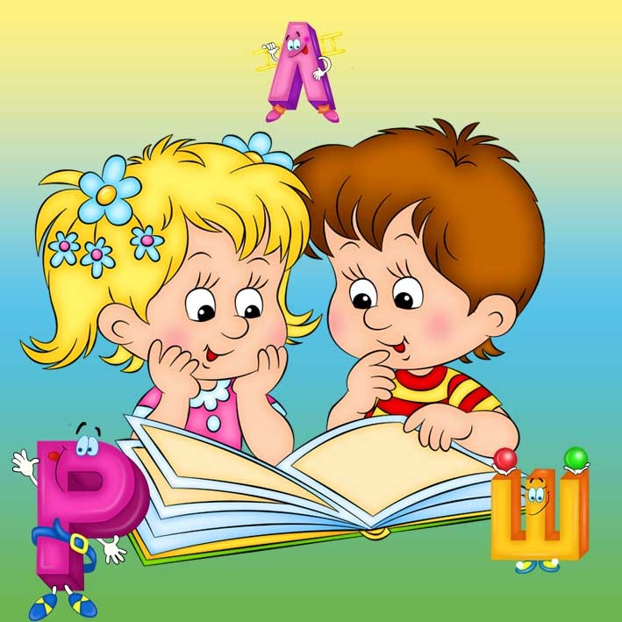
Спасибо за внимание!

